Slide 1
第五章 存储器管理

Slide 2
主要内容
概述
实存管理
  连续分配存储管理方式
  非连续分配管理
    分页存储管理
    分段存储管理
    段页存储管理
虚存管理
  请求分页管理方式
  请求分段管理方式

Slide 3
主要内容
单一连续分配方式
分区式分配方式

Slide 4
连续分配存储管理方式
连续分配：为一个进程分配一个连续的内存空间。
两种方式：
单一连续分配方式
分区式分配方式

Slide 5
单一连续分配方式
  操作系统和用户程序共享RAM
  除了嵌入式系统外，其他的计算机不再使用这种方式
用户程序
ROM中的OS
ROM：DEV
用户程序
用户程序
RAM中的OS
RAM中的OS
早期大型机使用的内存管理方式
少数掌上电脑和嵌入式系统使用的内存管理方式
早期PC使用的内存管理方式（MS-DOS)

Slide 6
分区式分配方式
  固定分区分配
  可变(动态）分区分配
  可重定位分区分配

Slide 7

1 固定分区分配
早期大型机为支持多道程序而使用的内存管理方式，目前几乎不再使用
  多道程序环境下
  将内存空间划分为若干个固定大小的区域
  每个分区一道作业
可用分区3
分区号 | 起始地址 | 终止地址 | 分区大小
分区1 | 100K | 200K | 100K
分区2 | 200K | 400K | 200K
分区3 | 400K | 700K | 300K
可用分区2
可用分区1
RAM中的OS
OS维护的固定分区表
等待进入内存的程序队列
物理内存的划分与管理

Slide 8
(1)划分分区的方法
分区大小相等：
  所有的内存分区大小相等。
  缺乏灵活性：小程序浪费；大程序无法运行。
  适用：一台计算机控制多个相同对象的场合。
分区大小不等
  划分多个小分区、适量中等分区、少量大分区。

Slide 9
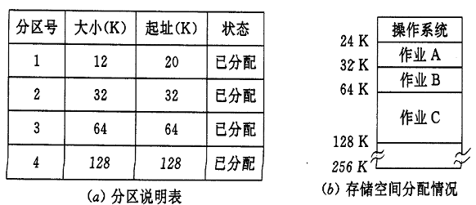
(2)内存分配与管理
建立一张分区使用表
每个分区对应一个表项，
  包含：分区的起始地址、大小、状态(是否已分配)。
例子：DOS中的MCB（memory control block）

Slide 10
(2)内存分配与管理
分配过程:
内存分配程序检索分区使用表
找到大小能满足要求的、尚未分配的分区分配出去,修改分区使用表中该表项中的状态；
若找不到则拒绝为其分配。

Slide 11
(3)固定分区性能分析
优点：
在作业大小和出现频率均已知的情况下，可以设置分区大小与作业大小相当，内存使用效率较高。
缺点：
若作业大小和出现频率不知道，可能造成分区大小和作业大小相差甚远，造成存储空间的浪费，从而影响整个系统的效率。

Slide 12
2 可变/动态分区分配
可变/动态分区分配：根据进程的实际需要，动态地为之分配内存空间。
（1）数据结构
（2）分配算法
（3）分配与回收操作
（4）碎片问题

Slide 13
（1）数据结构
常用两种数据结构:
空闲分区表
每个未分配分区占一个表项:包含序号、始址及大小、状态等数据项。
空闲分区链
分区的起始部分设置存储用于控制分区分配的信息以及前向指针；
在分区尾部设置后向指针；
用前、后向指针将所有分区链成一个双向链。

Slide 14
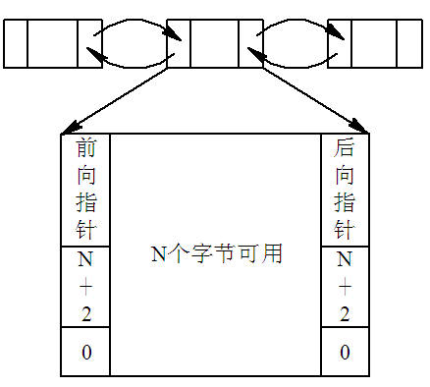
空闲分区链示意

Slide 15
（2） 分配算法
A 顺序搜索算法：
（1）首次适应算法(First Fit )
（2）循环首次适应算法(next fit)
（3）最佳适应算法(Best Fit)
（4）最坏适应（worst fit)
B 索引式（分类）搜索算法：
(1)快速适应
（2）伙伴算法
（3）哈希算法

Slide 16
（A-1）首次适应法
组织：按空闲区首址递增的次序组织空闲区表（队列）。
分配：申请大小为SIZE的内存时，
  从表（队）头开始查询，
  直到首次找到等于或大于SIZE的空闲区。
  从该区中划出大小为SIZE的分区分配给进程，
  余下的部分作为一个新空闲区留在空闲区表中，但要修改其首址和大小。

Slide 17
首次适应法
回收：
按释放区的首址，查询空闲区表（队列） ，
若有与释放区相邻的空闲区，则合并到相邻的空闲区中，并修改该区的大小和首址，
否则，把释放区作为一个空闲区，将其大小和首址按照首地址大小递增的顺序插入到空闲区表的适当位置。

Slide 18
特点
特点：
找第一个大小满足的分区
低址内存使用频繁
  尽可能地利用低地址空间，从而保证高地址空间有较大的空闲区。
有外零头（碎片）：
  不能被任何用户使用的极小的空闲区称为零头/碎片
  外（系统中），内（分配给用户的空间中）

Slide 19
（A-2）循环首次适应法
组织：按空闲区首址递增的次序组织空闲区表（队列）。
分配：申请大小为SIZE的内存时，
  从起始查询指针（指向上次找到的空闲区的下一个）开始查找第一个满足要求的空闲区。
  划出大小为SIZE的分区分
  余下的部分仍作为一个空闲区留在空闲区表中，但要修改其首址和大小。
优点：空闲区分布均匀，查找效率提高
缺点：缺乏大的空闲区

Slide 20
（A-3）最佳适应法
组织：按空闲区大小从小到大的次序组成空闲区表（队列）。
分配：
  系统从表头开始查找，
  当找到第一个满足要求的空闲区时，停止查找（所谓最佳即选中的空闲区是满足要求的最小空闲区。）
回收：
  按释放区的首址，查询空闲区表（队列） ，
  若有与释放区相邻的空闲区，则合并到相邻的空闲区中，并修改该区的大小和首址，
  否则，把释放区作为一个空闲区根据大小插入空闲区表（队列）合适位置 。
注意:分配和回收后要对空闲区表（队列）重新排序

Slide 21
优缺点
优点：
若存在与申请分区大小相等的空闲区，必定会被选中。
若不存在与申请分区大小相等的空闲区，则选中的是满足要求的最小空闲区，不致于毁掉较大的空闲区。
缺点：
留下来的空闲区一般很小以致无法使用。
随着时间的推移，小空闲区越来越多，造成存储区的浪费。

Slide 22
（A-4）最坏适应法
组织：与最佳适应相反，按空闲区大小从大到小的次序组成空闲区表（队列）。
分配：
  系统从表头开始查找，
  当找到第一个满足要求的空闲区时，停止查找（所谓最佳即选中的空闲区是满足要求的最大空闲区。）
优点：产生小碎片的几率小
缺点：容易缺乏大的存储区

Slide 23
(B-1)快速适应法
又称分类搜索法
将空闲区按容量大小分类，每类单独组织
所有类别设一个索引管理表
分配：
  根据所需大小从能容纳它的最小空闲区对应类别中取第一块，不分割
回收：
优点：查找效率高
缺点：回收算法复杂，内零头。

Slide 24
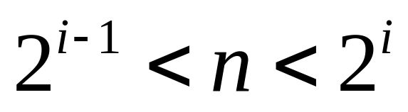
(B-2)伙伴系统
对固定分区和动态分区的折中
分区大小2的K次幂，不同大小区形成K个链
分配size为n 的空间
  找到：分配2^{i}
  找不到：
    若有2^{i+1，}分割2^{i+1}为2个2^{i}
    否则，若有2^{i+2，}分割2^{i+2}为2个2^{i+1 ，}再分割其中一个2^{i+1}为2个2^{i，}依此类推
回收：
  合并难（思考为什么？）

Slide 25
(B-3)哈希算法
构建以空闲区大小为关键字的哈希表

Slide 26
（3） 分区分配与回收操作
假定：
请求分区大小：u.size
每个空闲分区的大小：m.size
SIZE是事先规定的不再切割的剩余分区的大小。

Slide 27
分配内存算法
分配算法:
若m.size - u.size <=SIZE ，将整个分区分配给请求者
否则，从该分区中按请求的大小划分出一块内存空间分配出去。

Slide 28
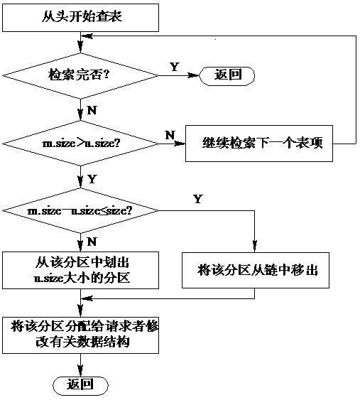
内存分配流程

Slide 29
内存的回收算法
回收:
首先，检查是否与系统中空闲区相邻，
若相邻：则把释放区合并到相邻的空闲区中去，
否则：把释放区作为一个新空闲区插入到空闲区表的适当位置。

Slide 30
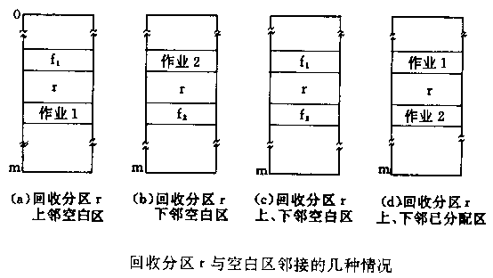
回收的四种情况
（a）上邻空闲区：合并，改大小
（b）下邻空闲区：合并，改大小，首址（释放区首址）
（c）上、下邻空闲区：三个合并，改大小，取消下面空闲区表目。
（d）不邻接，则建立一新表项。

Slide 31

3 可重定位分区分配
动态重定位的引入
  连续式分配中，总量大于作业大小的多个小分区不能容纳作业。
  紧凑
    通过作业移动将原来分散的小分区拼接成一个大分区。
    作业的移动需重定位。是动态（因作业已经装入）

Slide 32
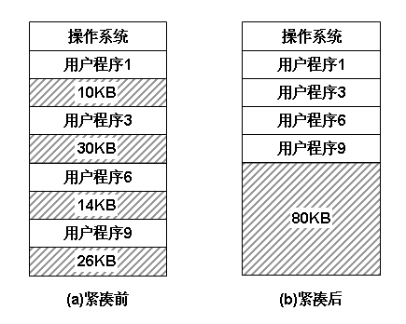
紧凑

Slide 33
地址映射(即地址重定位)
用户编程所用的地址称为程序地址（逻辑地址，相对地址，虚地址），
组成的空间称为程序地址空间（或逻辑地址空间）
内存地址（或称物理地址，绝对地址）的集合称为内存空间（或物理地址空间）。
把用户程序装入内存时对有关指令的地址部分进行的修改，称为从程序地址到内存地址的地址映射，或称为地址重定位。

Slide 34
例子:
计算机上一个程序能够产生的地址范围的大小由CPU的位数决定，
一个32位的CPU，它的地址范围是0~0xFFFFFFFF (4G),
一个64位的CPU，它的地址范围为0~0xFFFFFFFFFFFFFFFF (64T).
这个地址范围称为虚拟地址空间，该空间中的某一个地址我们称之为虚拟地址。

Slide 35
例子:
物理地址空间和物理地址
实际计算机系统所具备的物理地址空间只是虚拟地址空间的一个子集。
内存为256M的32位 x86主机，它的物理地址空间范围是0x000000000~0x0FFFFFFF（256M）。

Slide 36
静态地址映射
假定：
  程序装入内存的首地址为BR，
  要访问的程序地址为VR
则 内存地址MR =？？
例子：
MR = BR+VR
地址变换在装入时一次完成，以后不再改变，称静态重定位。
注：仅对程序中所有地址部分进行修改

Slide 37
Load A，200修改为Load A，1200
源程序
逻辑地址空间
物理地址空间
0
BA=1000
Load A data1
data1 3456
Load A 200
3456
Load A 1200
3456
100
1100
编译
连接
地址映射
200
1200

Slide 38
动态重定位的实现
硬件地址变换机构：
  重定位寄存器:存放程序在内存中的起始地址。
程序执行时：
  访问的内存地址 = 程序地址 + 重定位寄存器中的地址
“紧凑”后:
  新起始地址→重定位寄存器。

Slide 39
动态重定位的实现
相对地址
重定位寄存器
load 1,2500
365
0
10000
load 1,2500
365
2500
10000
10100
100
+
12500
2500
5000
15000
作业J
处理机一侧
存储器一侧

Slide 40
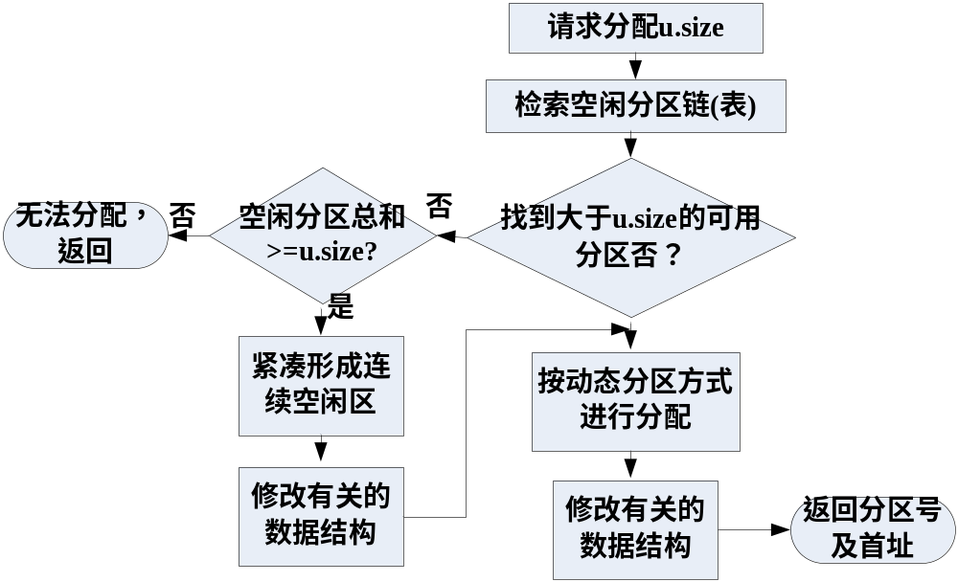
动态分区分配算法

Slide 41
讨论：碎片问题
若空闲区的大小与申请内存大小不相等，剩下的部分作为一个空闲区仍留在空闲区表中
随着时间的推移，空闲区的发展趋势是越来越小，直至不能满足任何用户要求。
这种不能被任何用户使用的极小的空闲区称为碎片。
碎片的出现造成了存储空间的浪费。

Slide 42
在分区存储管理中解决碎片的办法
1.规定门限值
  由操作系统规定，如1K
  分割空闲区时，若剩余部分小于门限值，则不再分割此空闲区。
2.定期压缩存储空间
  将所有空闲区集中到内存的一端
  系统开销太大。

Slide 43
练习
某系统采用动态分区存储管理技术，某时刻内存中有三个空闲区，它们的首地址和大小分别为：
空闲区1 (100KB,10KB) 空闲区2(200KB,30KB)
空闲区3 (300KB,15KB)
(1)画出该时刻内存分配图；
(2)用首次适应法和最佳适应法画出此时的空闲分区链；
(3)有如下作业序列：
作业1 需求15KB，
作业2 需求16KB，
作业3 需求10KB，
用哪种算法能将该作业序列装入内存？(给出简要分配过程)

Slide 44
(1)内存分配图
100K
10KB
110K
200K
30KB
230K
300K
15KB
315K

Slide 45
(2)空闲分区链
首次适应法
100K
10KB
30KB
15KB
200K
300K
^
最佳适应法
100K
10KB
15KB
30KB
300K
200K
^

Slide 46
(3)
100K
100K
10KB
10KB
首次适应法
15
16
10
110K
110K
200K
200K
30KB
215K
作业1
230K
15KB
230K
300K
300K
15KB
15KB
315K
315K

Slide 47
100K
100K
10KB
作业3
最佳适应法
15
16
10
110K
110K
200K
200K
30KB
作业2
216K
230K
14KB
230K
300K
300K
15KB
作业1
315K
315K

Slide 48
总结
单一连续分配方式
分区式分配方式
  固定分区分配
  可变(动态）分区分配
    （1）数据结构
    （2）分配算法：首次适应\循环首次适应\最佳适应\最坏适应
    （3）分配与回收操作:划分、合并
    （4）碎片问题：内、外
  可重定位分区分配

Slide 49
总结
单一连续分配方式
分区式分配方式
  固定分区分配
  可变(动态）分区分配
    （1）数据结构
    （2）分配算法：首次适应\循环首次适应\最佳适应\最坏适应
    （3）分配与回收操作:划分、合并
    （4）碎片问题：内、外
  可重定位分区分配

